Slide 1
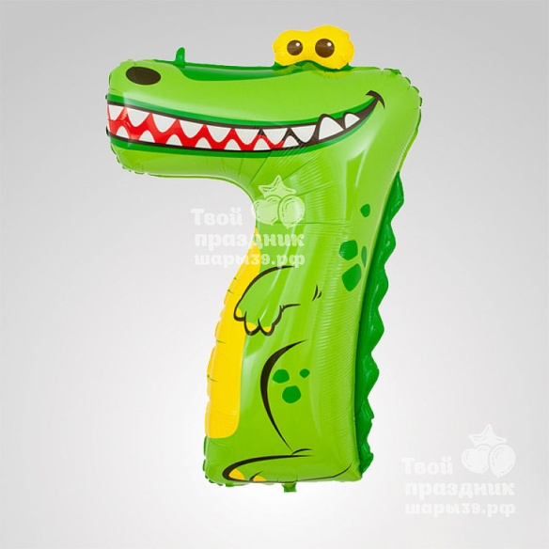
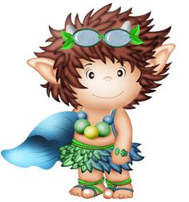
Закріплюємо цифри
з веселими малюками
підготувала
вчитель-дефектолог
КЗ “ДНЗ № 122 КТ” КМР
Волобоєва Т.В.

Slide 2
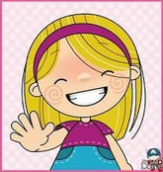
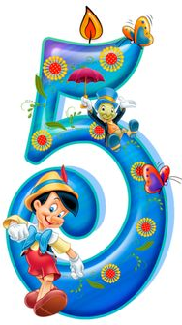
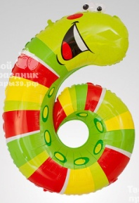
Подумай, яку цифру загадала дівчинка. Тепер перевір себе, натисни на смайлик, правильно, це цифра 5. А зараз прибери всі зайві цифри , натисни на них і вони зникнуть. Які цифри залишились? На що вони схожі?
5

Slide 3
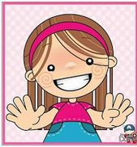
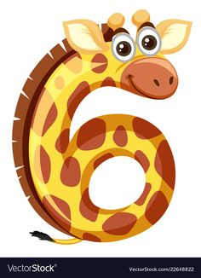
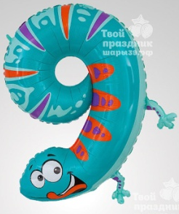
Подумай, яку цифру загадала дівчинка. Тепер перевір себе, натисни на смайлик, правильно, це цифра 9.
А зараз прибери всі зайві цифри , натисни на них і вони зникнуть. Які цифри залишились? На що вони схожі?
9

Slide 4
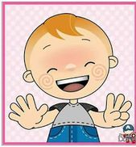
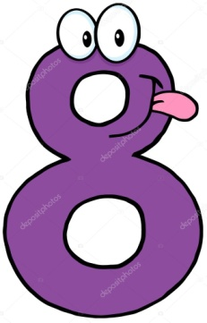
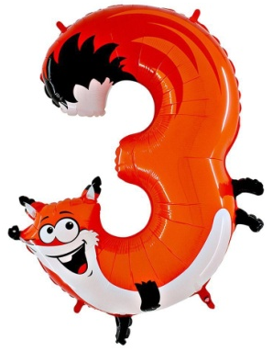
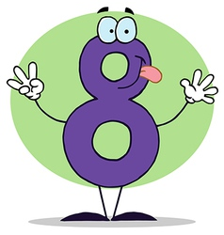
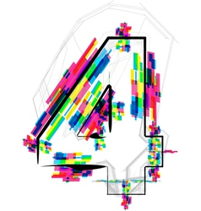
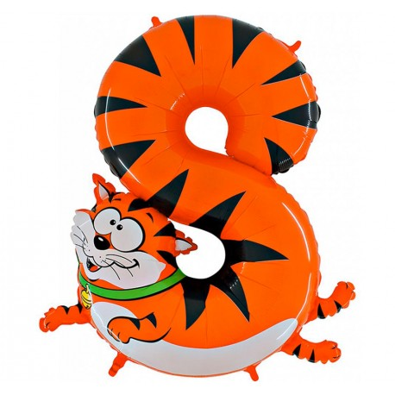
Подумай, яку цифру загадав хлопчик. Тепер перевір себе, натисни на смайлик, правильно, це цифра 8.
А зараз прибери всі зайві цифри , натисни на них і вони зникнуть. Які цифри залишились? На що вони схожі?
8

Slide 5
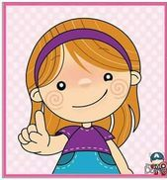
Подумай, яку цифру загадала дівчинка. Тепер перевір себе, натисни на смайлик, правильно, це цифра 1.
А зараз прибери всі зайві цифри , натисни на них і вони зникнуть. Які цифри залишились? На що вони схожі?
1

Slide 6
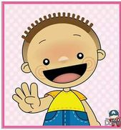
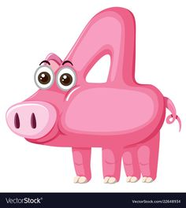
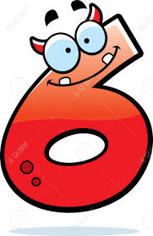
Подумай, яку цифру загадав хлопчик. Тепер перевір себе, натисни на смайлик, правильно, це цифра 4.
А зараз прибери всі зайві цифри , натисни на них і вони зникнуть. Які цифри залишились? На що вони схожі?
4

Slide 7
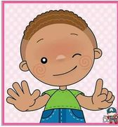
Подумай, яку цифру загадав хлопчик. Тепер перевір себе, натисни на смайлик, правильно, це цифра 6.
А зараз прибери всі зайві цифри , натисни на них і вони зникнуть. Які цифри залишились? На що вони схожі?
6

Slide 8
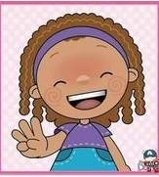
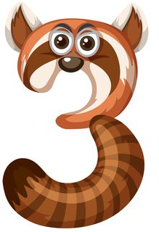
Подумай, яку цифру загадала дівчинка. Тепер перевір себе, натисни на смайлик, правильно, це цифра 3.
А зараз прибери всі зайві цифри , натисни на них і вони зникнуть. Які цифри залишились? На що вони схожі?
3

Slide 9
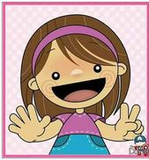
Подумай, яку цифру загадала дівчинка. Тепер перевір себе, натисни на смайлик, правильно, це цифра 7.
А зараз прибери всі зайві цифри , натисни на них і вони зникнуть. Які цифри залишились? На що вони схожі?
7

Slide 10
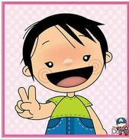
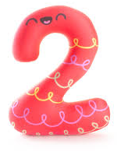
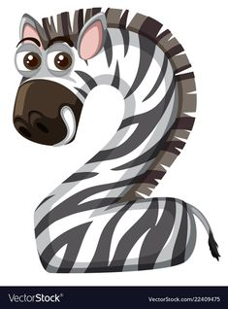
Подумай, яку цифру загадав хлопчик. Тепер перевір себе, натисни на смайлик, правильно, це цифра 2.
А зараз прибери всі зайві цифри , натисни на них і вони зникнуть. Які цифри залишились? На що вони схожі?
2

Slide 11
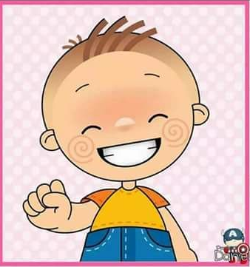
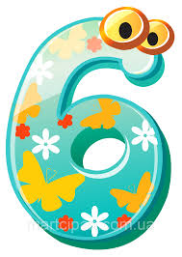
Подумай, яку цифру загадав хлопчик. Тепер перевір себе, натисни на смайлик, правильно, це цифра 2.
А зараз прибери всі зайві цифри , натисни на них і вони зникнуть. Які цифри залишились? На що вони схожі?
0

Slide 12
МОЛОДЕЦЬ!!!

